Slide 1


ИССЛЕДОВАНИЕ СИГНАЛОВ С ПОМОЩЬЮ МЕТОДА ЭМПИРИЧЕСКОЙ МОДОВОЙ ДЕКОМПОЗИЦИИ
Работу выполнила:
Османова Рузия Мамед кызы
Под руководством:
кан. физ.-мат. наук, доцент
Саченков Оскар Александрович
Notes:
Добрый день, уважаемый Ленар Ринатович! Добрый день, коллеги.
Согласно поручению ректора по рекомендациям по использованию фирменного стиля, мы разослали всем руководителям подразделений письмо с просьбой предоставить нам обратную связь в виде предложений по изменению и корректировкам связанными с использованием фирменного стиля в презентациях.
Все полученные рекомендации мы разбили на три категории:
Предложения по оформлению презентации;
Предложения по внедрению новых единых стилеобразующих элементов;
Предложения по структуре презентаций.
Итак, перейдем к первому пункту – оформление.
Заголовок: PT Sans Caption 18
Имя: PT Sans полужирный 16
Контакты и должность: PT Sans 12

Slide 2

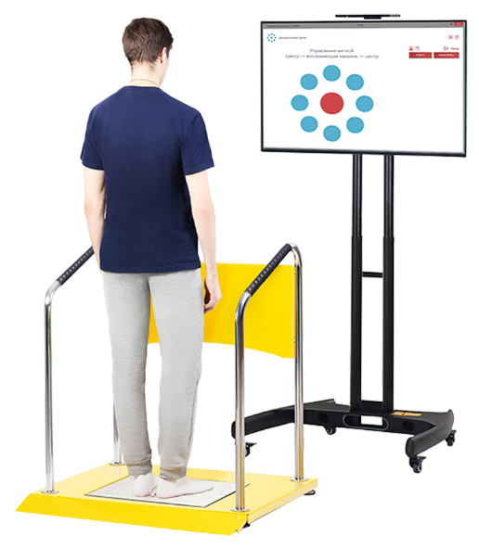

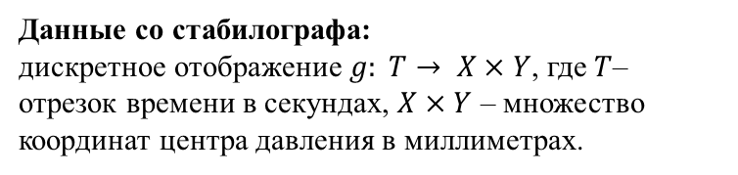

Актуальность темы
В настоящее время наблюдается рост патологий опорно-двигательной системы и неврологических заболеваний по следующим причинам:
Сидячий образ жизни
Увеличение средней продолжительности жизни
Неправильное питание
Увеличение уровня ежедневного стресса
Инструмент диагностики – стабилометрическая платформа (стабилограф)
Данные со стабилографа:
дискретное отображение $g: T→ X×Y$, где $T$– отрезок времени в секундах, $X×Y$ – множество координат центра давления в миллиметрах.
Стабилограф – медицинский прибор, измеряющий координаты центра давления
$$x(t)$$
$$y(t)$$
Notes:
Итак, перейдем к первому пункту – оформление.
Основной просьбой со стороны подразделений было увеличить пространство презентации. Нам тоже показалось логичным и правильным, за счет уменьшения ширины корешка увеличить пространство для контента.
След. слайд

Slide 3


Метод Фурье
- математический инструмент разложения сигнала на частотно-амплитудный спектр. Применяется в том числе для обработки и дальнейшего исследования стабилометрических сигналов.
$$x(t)$$
3/20
$$y(t)$$
Время, с
Notes:
Итак, перейдем к первому пункту – оформление.
Основной просьбой со стороны подразделений было увеличить пространство презентации. Нам тоже показалось логичным и правильным, за счет уменьшения ширины корешка увеличить пространство для контента.
След. слайд

Slide 4
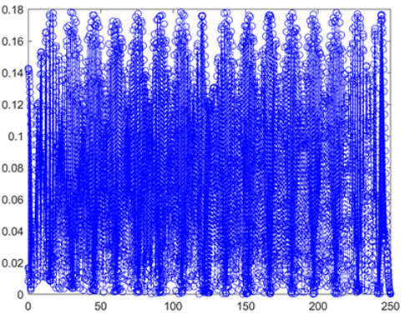
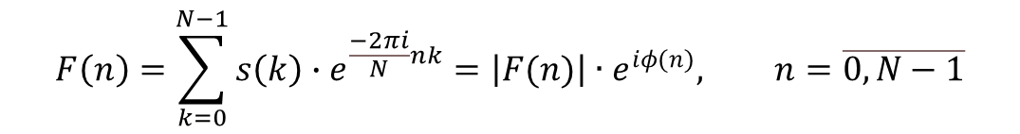
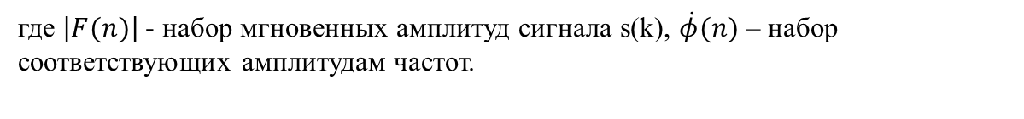
Дискретный метод Фурье. Принцип работы
4/20
Дано: дискретный сигнал $s\left(k\right),$ где $k=\overline{0,N−1}$. Дискретное преобразование Фурье представлено в формуле (1)
$$F\left(n\right)=\sum_{k=0}^{N−1}{s\left(k\right)∙e^{\frac{−2πi}{N}nk}=\left|F(n)\right|∙e^{iφ(n)}, n=\overline{0,N−1}}$$
(1)
где $\left|F(n)\right|$- набор мгновенных амплитуд сигнала s(k), $\dot{φ}(n)$ – набор соответствующих амплитудам частот.
Амплитуда, мм
Амплитуда, мм
Частота, Гц
Частота, Гц
Спектр Фурье стационарного сигнала
Спектр Фурье нестационарного сигнала
Notes:
Итак, перейдем к первому пункту – оформление.
Основной просьбой со стороны подразделений было увеличить пространство презентации. Нам тоже показалось логичным и правильным, за счет уменьшения ширины корешка увеличить пространство для контента.
След. слайд

Slide 5
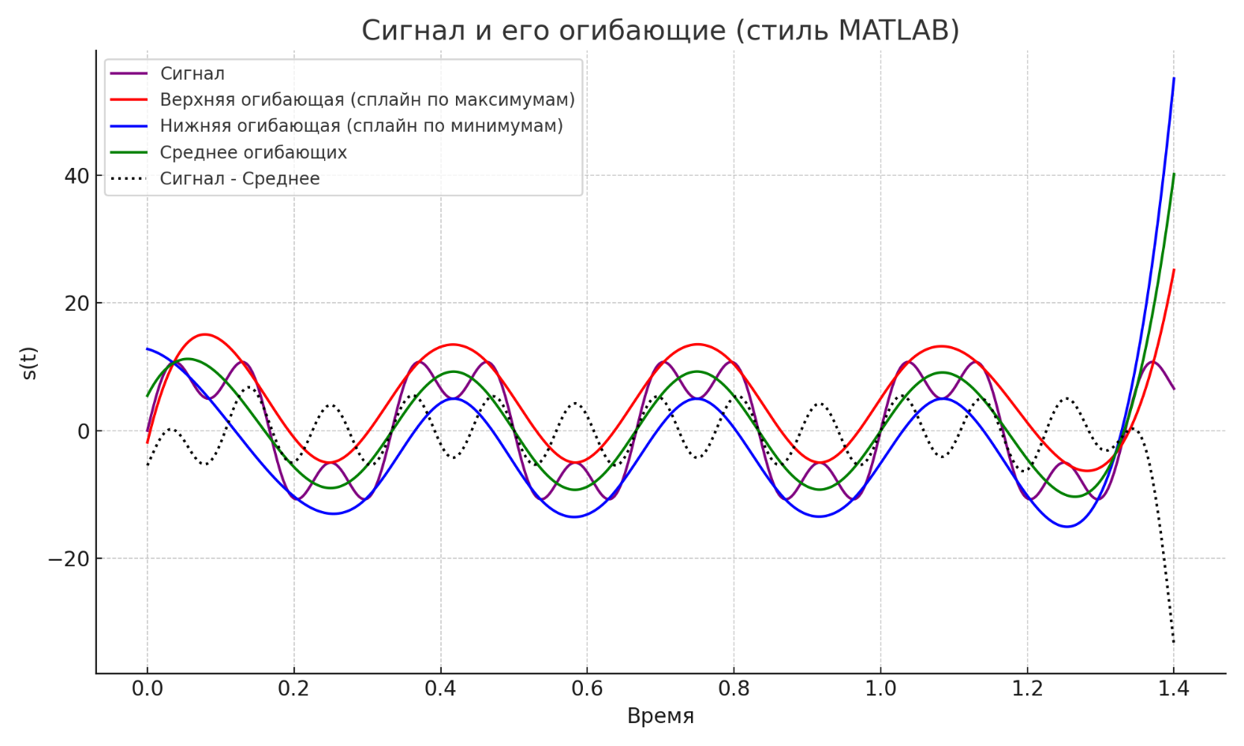
Метод Гильберта-Хуанга
Дан сигнал s(t) – одномерный временной ряд.
Этап 1: EMD (Empirical Mode Decomposition) – алгоритм разложения сигнала на «эмпирические моды». Первый шаг для получения неуточнённой моды представлен.
5/20
Notes:
Итак, перейдем к первому пункту – оформление.
Основной просьбой со стороны подразделений было увеличить пространство презентации. Нам тоже показалось логичным и правильным, за счет уменьшения ширины корешка увеличить пространство для контента.
След. слайд

Slide 6
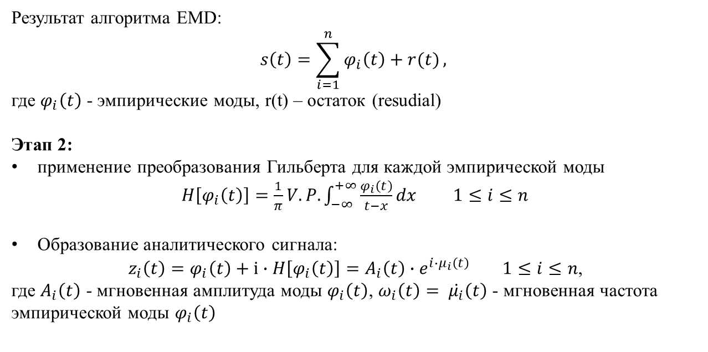
Результат алгоритма EMD:
$$s\left(t\right)=\sum_{i=1}^{n}{φ_{i}\left(t\right)+r(t)},$$
где $φ_{i}\left(t\right)$ - эмпирические моды, r(t) – остаток (resudial)
Этап 2:
применение преобразования Гильберта для каждой эмпирической моды
$H\left[φ_{i}\left(t\right)\right]=\frac{1}{π}V.P.\int_{−∞}^{+∞}{\frac{φ_{i}\left(t\right)}{t−x}dx 1≤i≤n}$
Образование аналитического сигнала:
$z_{i}\left(t\right)=φ_{i}\left(t\right)+i∙H\left[φ_{i}\left(t\right)\right]=A_{i}\left(t\right)∙e^{i∙μ_{i}\left(t\right)} 1≤i≤n$,
где $A_{i}\left(t\right)$ - мгновенная амплитуда моды $φ_{i}\left(t\right)$, $ω_{i}\left(t\right)= \dot{μ_{i}}\left(t\right)$ - мгновенная частота эмпирической моды $φ_{i}\left(t\right)$
6/20
Notes:
Итак, перейдем к первому пункту – оформление.
Основной просьбой со стороны подразделений было увеличить пространство презентации. Нам тоже показалось логичным и правильным, за счет уменьшения ширины корешка увеличить пространство для контента.
След. слайд

Slide 7
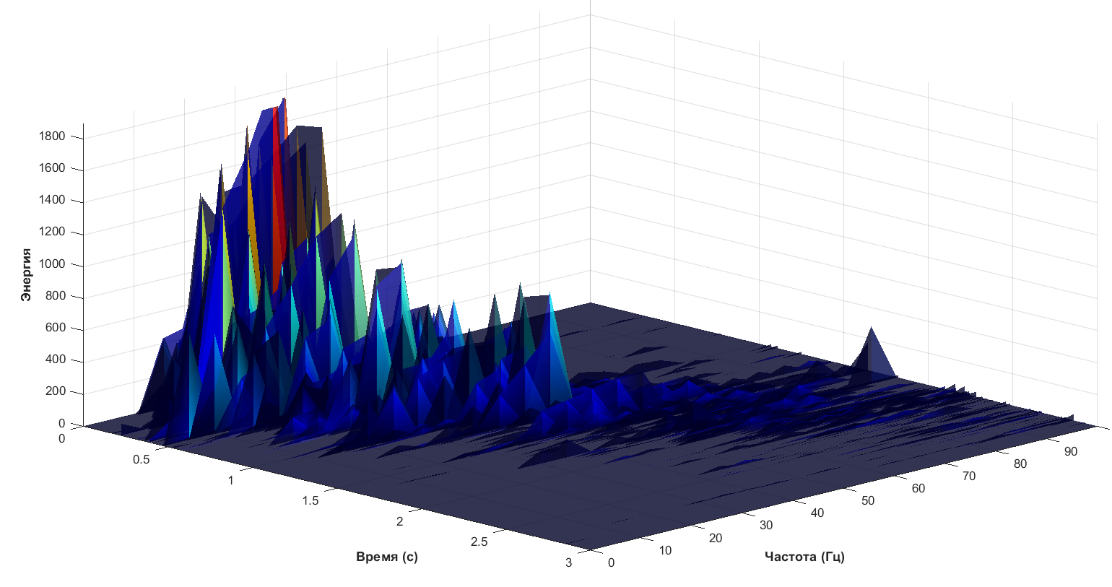
Спектр Гильберта-Хуанга, в отличие от спектра Фурье, представляется в частотно-амплитудно-временном пространстве. Соответственно, результаты спектра удобны для исследования мгновенных характеристик сигналов.
Квадрат амплитуды, мм²
7/20
Время, сек
Частота, Гц
Notes:
Итак, перейдем к первому пункту – оформление.
Основной просьбой со стороны подразделений было увеличить пространство презентации. Нам тоже показалось логичным и правильным, за счет уменьшения ширины корешка увеличить пространство для контента.
След. слайд

Slide 8
Цель работы:
Разработка метода анализа стабилографического сигнала на основе спектра Гильберта-Хуанга
Поставленные задачи:
Исследование зависимости эмпирических мод сигнала от изменений амплитудно-частотных характеристик
Разработка метода выявления интервалов аномальных амплитуд
Кластеризация экспериментальных данных и подбор метрики для этого
8/20
Notes:
Итак, перейдем к первому пункту – оформление.
Основной просьбой со стороны подразделений было увеличить пространство презентации. Нам тоже показалось логичным и правильным, за счет уменьшения ширины корешка увеличить пространство для контента.
След. слайд

Slide 9

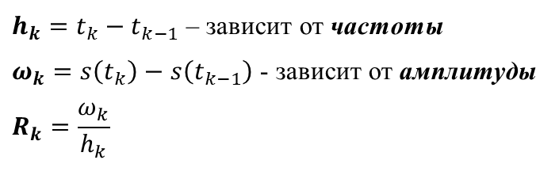
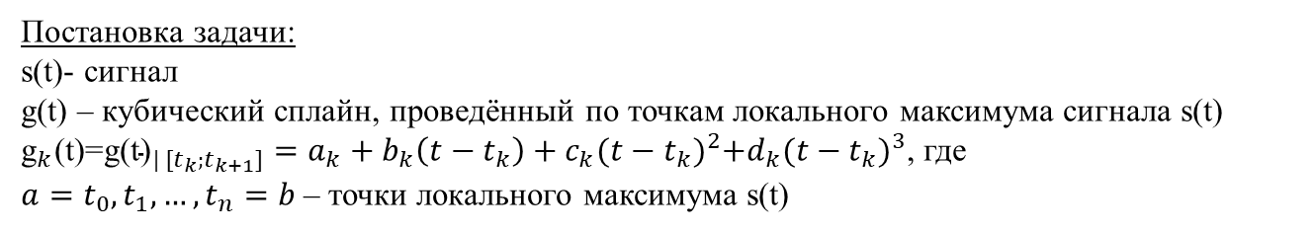

Исследование зависимости эмпирических мод сигнала от изменений его амплитудно-частотных характеристик
Эмпирические моды зависят от огибающих сигнала (кубических сплайнов), построенных по точкам локального максимума и минимума.
Постановка задачи:
s(t)- сигнал
g(t) – кубический сплайн, проведённый по точкам локального максимума сигнала s(t)
${{\text{g}}_{k}\text{(}\text{t}\text{)=}\text{g}\text{(}\text{t}\text{)}}_{| [t_{k};t_{k+1}]}=a_{k}+b_{k}\left(t−t_{k}\right)+c_{k}{(t−t_{k})}^{2}+d_{k}{(t−t_{k})}^{3}$, где
$a=t_{0},t_{1},…,t_{n}=b$– точки локального максимума s(t)
$$h_{k}$$
Введём обозначения:
$$w_{k}$$
$h_{k}=t_{k}−t_{k−1}$ – зависит от частоты
$ω_{k}=s\left(t_{k}\right)−s\left(t_{k−1}\right)$ - зависит от амплитуды
$$R_{k}=\frac{ω_{k}}{h_{k}}$$
9/20
Notes:
Итак, перейдем к первому пункту – оформление.
Основной просьбой со стороны подразделений было увеличить пространство презентации. Нам тоже показалось логичным и правильным, за счет уменьшения ширины корешка увеличить пространство для контента.
След. слайд

Slide 10
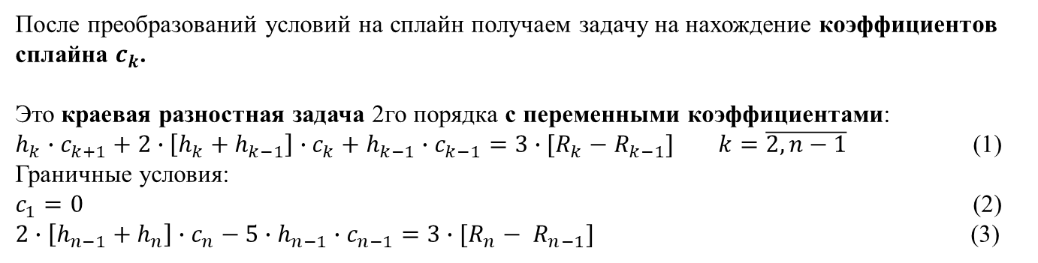
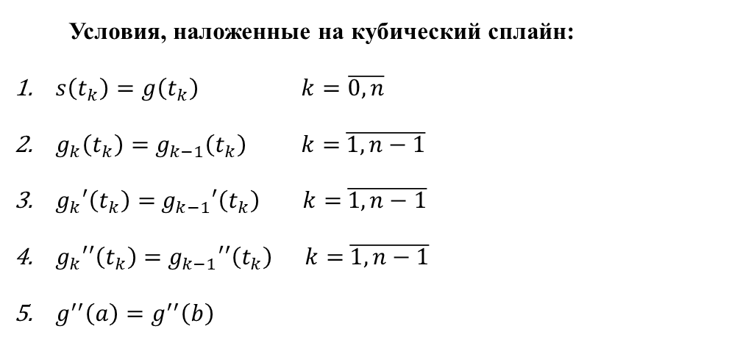
Условия, наложенные на кубический сплайн:
$s\left(t_{k}\right)=g\left(t_{k}\right) k=\overline{0,n}$
$g_{k}\left(t_{k}\right)=$ $g_{k−1}\left(t_{k}\right) k=$ $\overline{1,n−1}$
$g_{k}′\left(t_{k}\right)=$ $g_{k−1}′\left(t_{k}\right) k=$ $\overline{1,n−1}$
$g_{k}′′\left(t_{k}\right)=$ $g_{k−1}′′\left(t_{k}\right) k=$ $\overline{1,n−1}$
$g^{′′}\left(a\right)=g^{′′}\left(b\right)$
После преобразований условий на сплайн получаем задачу на нахождение коэффициентов сплайна $c_{k}$.
Это краевая разностная задача 2го порядка с переменными коэффициентами:
$h_{k}∙c_{k+1}+2∙\left[h_{k}+h_{k−1}\right]∙c_{k}+h_{k−1}∙c_{k−1}=3∙[R_{k}−$ $R_{k−1}] k=\overline{2,n−1}$ (1)
Граничные условия:
$c_{1}=0$ (2)
$2∙$ $\left[h_{n−1}+h_{n}\right]∙c_{n}−5∙h_{n−1}∙c_{n−1}=3∙[R_{n}− R_{n−1}]$ (3)
10/20
Notes:
Итак, перейдем к первому пункту – оформление.
Основной просьбой со стороны подразделений было увеличить пространство презентации. Нам тоже показалось логичным и правильным, за счет уменьшения ширины корешка увеличить пространство для контента.
След. слайд

Slide 11
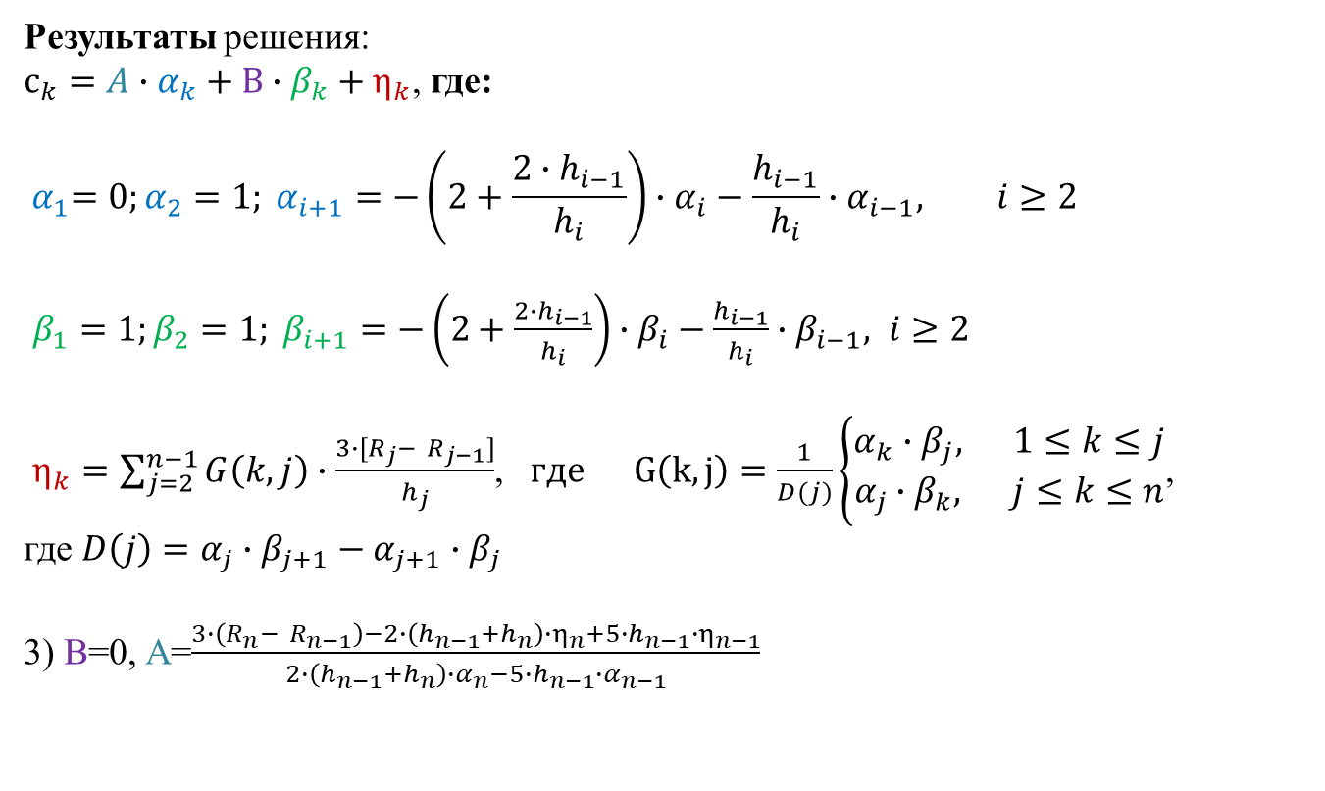
Результаты решения:
$с_{k}=A∙$ $α_{k}+B∙β_{k}+η_{k}$, где:
$${{ α}_{1}=0;α_{2}=1; α}_{i+1}=−\left(2+\frac{2∙h_{i−1}}{h_{i}}\right)∙α_{i}−\frac{h_{i−1}}{h_{i}}∙α_{i−1}, i≥2$$ ${β_{1}=1;β_{2}=1; β}_{i+1}=−\left(2+\frac{2∙h_{i−1}}{h_{i}}\right)∙β_{i}−\frac{h_{i−1}}{h_{i}}∙β_{i−1}, i≥2$
$η_{k}=\sum_{j=2}^{n−1}{G\left(k,j\right)∙\frac{3∙[R_{j}− R_{j−1}]}{h_{j}}}$, $где G\left(k, j\right)=\frac{1}{D(j)}\left\{\left.\begin{matrix}α_{k}∙β_{j}, 1≤k≤j \\ α_{j}∙β_{k}, j≤k≤n\end{matrix}\right.\right.$, где $D\left(j\right)=$ $α_{j}∙β_{j+1}−α_{j+1}∙β_{j}$
3) B=0, А=$\frac{3∙\left(R_{n}− R_{n−1}\right)−2∙\left(h_{n−1}+h_{n}\right)∙η_{n}+5∙h_{n−1}∙η_{n−1}}{2∙\left(h_{n−1}+h_{n}\right)∙α_{n}−5∙h_{n−1}∙α_{n−1}}$
11/20
Notes:
Итак, перейдем к первому пункту – оформление.
Основной просьбой со стороны подразделений было увеличить пространство презентации. Нам тоже показалось логичным и правильным, за счет уменьшения ширины корешка увеличить пространство для контента.
След. слайд

Slide 12
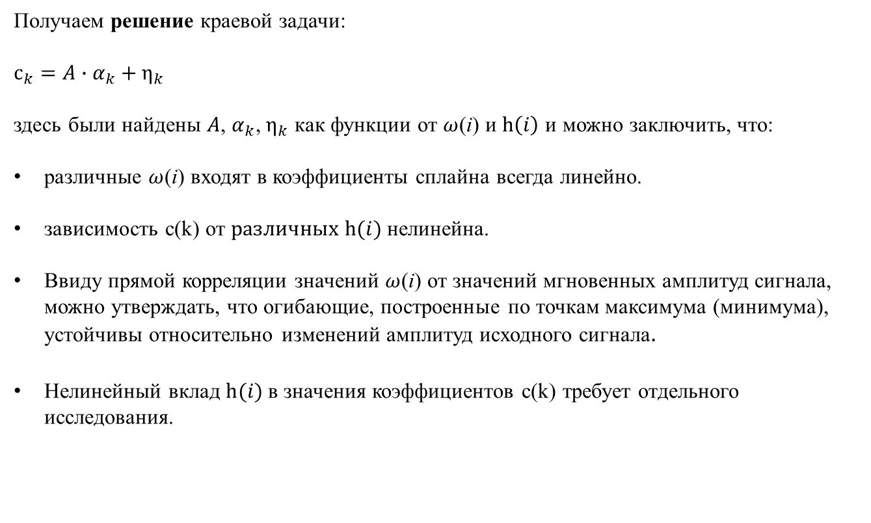
Получаем решение краевой задачи:
$с_{k}=A∙$ $α_{k}+η_{k}$
здесь были найдены $A$, $α_{k}$, $η_{k}$ как функции от $ω$(i) и $h\left(i\right)$ и можно заключить, что:
различные $ω$(i) входят в коэффициенты сплайна всегда линейно.
зависимость с(k) от $различных h(i)$нелинейна.
Ввиду прямой корреляции значений $ω$(i) от значений мгновенных амплитуд сигнала, можно утверждать, что огибающие, построенные по точкам максимума (минимума), устойчивы относительно изменений амплитуд исходного сигнала.
Нелинейный вклад $h(i)$в значения коэффициентов с(k) требует отдельного исследования.
12/20
Notes:
Итак, перейдем к первому пункту – оформление.
Основной просьбой со стороны подразделений было увеличить пространство презентации. Нам тоже показалось логичным и правильным, за счет уменьшения ширины корешка увеличить пространство для контента.
След. слайд

Slide 13
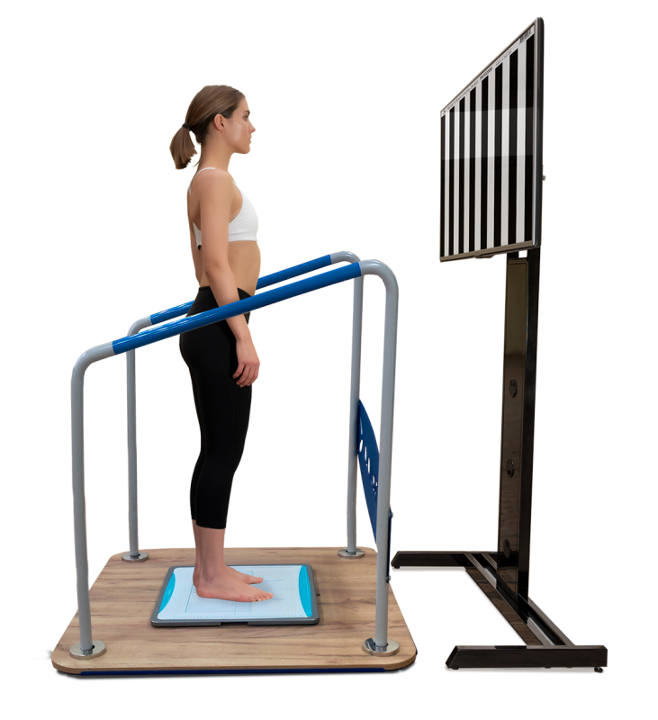




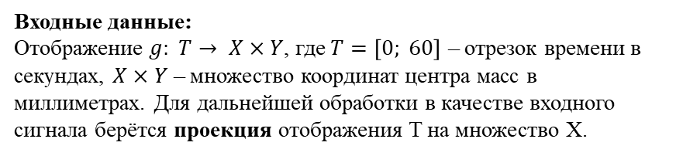
Эксперимент
Стабилография как метод исследования, используемый для оценки равновесия и баланса тела, основан на измерении координат центра давления (ЦД) человека в плоскости опоры.
Испытания проводились для 29 испытуемых.
- с открытыми глазами
- с закрытыми глазами
-в очках виртуальной реальности
13/20
- на мягкой поверхности
Входные данные:
Отображение $g: T→ X×Y$, где $T=\left[0; 60\right]$ – отрезок времени в секундах, $X×Y$ – множество координат центра масс в миллиметрах. Для дальнейшей обработки в качестве входного сигнала берётся проекция отображения T на множество X.
Notes:
Итак, перейдем к первому пункту – оформление.
Основной просьбой со стороны подразделений было увеличить пространство презентации. Нам тоже показалось логичным и правильным, за счет уменьшения ширины корешка увеличить пространство для контента.
След. слайд

Slide 14
Обработка входного сигнала
Обработка сигнала s(t) с помощью метода Гильберта-Хуанга. Результат: спектр Гильберта- Хуанга.
Квадрат амплитуды, мм²
14/20
Время, сек
Частота, Гц
Notes:
Итак, перейдем к первому пункту – оформление.
Основной просьбой со стороны подразделений было увеличить пространство презентации. Нам тоже показалось логичным и правильным, за счет уменьшения ширины корешка увеличить пространство для контента.
След. слайд

Slide 15

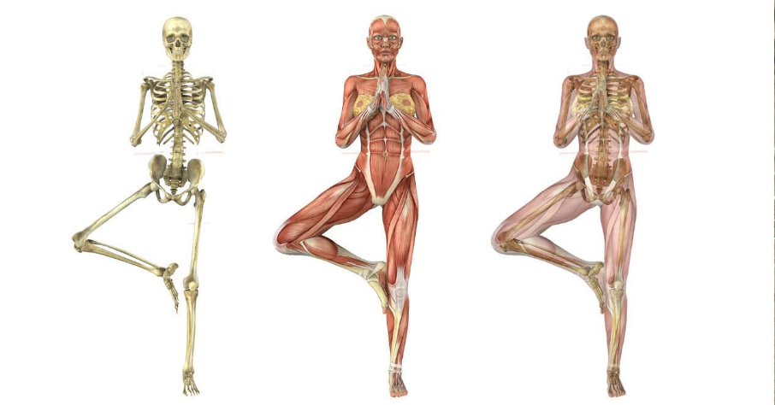
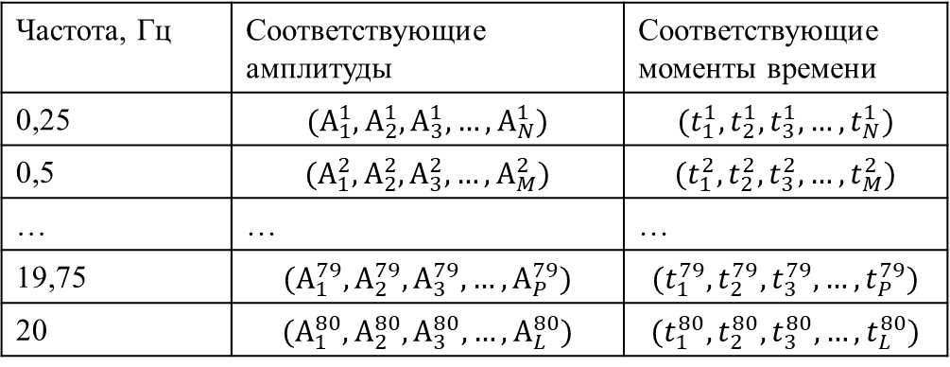
Сбор всех положений при фиксированным частотам
Частота, Гц | Соответствующие амплитуды | Соответствующие моменты времени
0,25 | $$(А_{1}^{1},А_{2}^{1},А_{3}^{1},…,А_{N}^{1})$$ | $$(t_{1}^{1},t_{2}^{1},t_{3}^{1},…,t_{N}^{1})$$
0,5 | $$(А_{1}^{2},А_{2}^{2},А_{3}^{2},…,А_{M}^{2})$$ | $$(t_{1}^{2},t_{2}^{2},t_{3}^{2},…,t_{M}^{2})$$
… | … | …
19,75 | $$(А_{1}^{79},А_{2}^{79},А_{3}^{79},…,А_{P}^{79})$$ | $$(t_{1}^{79},t_{2}^{79},t_{3}^{79},…,t_{P}^{79})$$
20 | $$(А_{1}^{80},А_{2}^{80},А_{3}^{80},…,А_{L}^{80})$$ | $$(t_{1}^{80},t_{2}^{80},t_{3}^{80},…,t_{L}^{80})$$
15/20
Деление частот на три диапазона: 0,1 Гц – 0,5 Гц – работа вестибулярного рефлекса и зрительной системы 0,5 Гц – 2 Гц – работа мозжечковой регуляции 2 Гц – 20 Гц – работа проприоцепции
Интерпретацияя каждого диапазона взята из научной статьи:
Postural characteristics of diabetic neuropathy/ U. Oppenheim, R. Kohen-Raz, D. Alex, A. Kohen-Raz, M. Azary // Diabetes Care 1999; 22:328–332.

Slide 16
16/20
Notes:
Итак, перейдем к первому пункту – оформление.
Основной просьбой со стороны подразделений было увеличить пространство презентации. Нам тоже показалось логичным и правильным, за счет уменьшения ширины корешка увеличить пространство для контента.
След. слайд

Slide 17
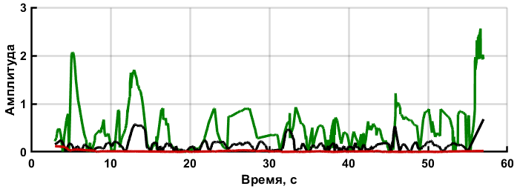
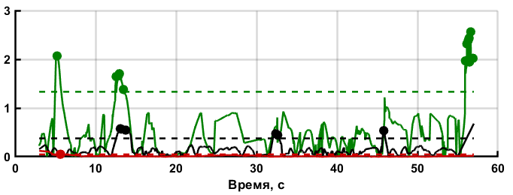
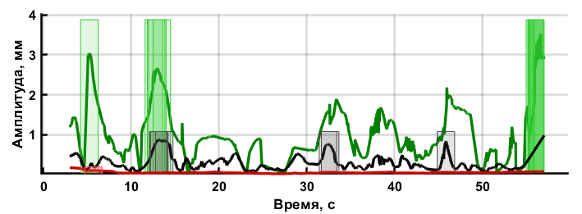

Центрирование сигналов всех частотных диапазонов и взятие модуля от полученных функций
Выделение моментов аномальных амплитуд ($>2∙std$ )
17/20
Выделение интервалов аномальных амплитуд (интервалов аномальной активации) при помощи сглаживания
Notes:
След. слайд

Slide 18

Кластеризация данных испытуемых
Оптимальная оценка количества кластеров была получена адаптивно для каждого набора данных с помощью критерия Калински-Харабаса. Параметром кластеризации стало ограничение числа кластеров: от 1 до 5. Сам процесс кластеризации был проведён с помощью метода k-средних, в основе которого лежит идея минимизации вариации внутри кластеров.
В качестве метрики кластеризации был использован момент времени, в который возникала максимальная амплитуда. Эта характеристика определялась для каждого временного спектра из частотных диапазонов. Таким образом, каждое испытание каждого испытуемого кодировалось трехмерным вектором.
18/20
$$(t_{1}; t_{2};t_{3})$$
Момент максимальной активации вестибулярного и зрительного аппарата
Момент максимальной активации проприоцепционной регуляции
Момент максимальной активации мозжечковой регуляции
Notes:
Итак, перейдем к первому пункту – оформление.
Основной просьбой со стороны подразделений было увеличить пространство презентации. Нам тоже показалось логичным и правильным, за счет уменьшения ширины корешка увеличить пространство для контента.
След. слайд

Slide 19
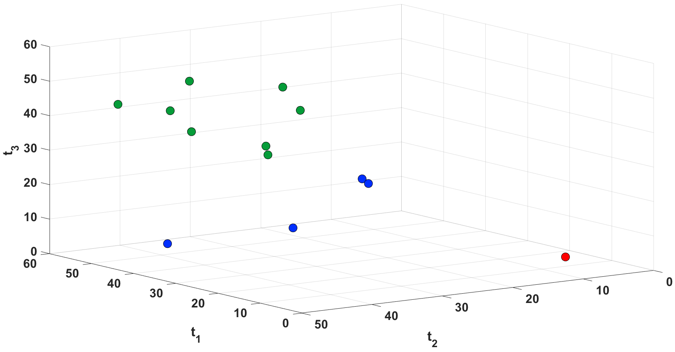
Кластеризация испытуемых после 43 лет при испытании в VR-очках
19/20
Notes:
Итак, перейдем к первому пункту – оформление.
Основной просьбой со стороны подразделений было увеличить пространство презентации. Нам тоже показалось логичным и правильным, за счет уменьшения ширины корешка увеличить пространство для контента.
След. слайд

Slide 20
Заключение
Исследована зависимость эмпирических мод сигнала от изменений его амплитудно-частотных характеристик
Разработан метод анализа стабилографического сигнала на основе спектра Гильберта-Хуанга
Кластеризованы экспериментальные данные и выбрана метрика для этого.
Благодарности
Особую благодарность выражаем направлению междисциплинарных исследований спорта научного центра генетики и наук о жизни университета «Сириус» за предоставленные экспериментальные данные для исследования.
20/20
Notes:
Итак, перейдем к первому пункту – оформление.
Основной просьбой со стороны подразделений было увеличить пространство презентации. Нам тоже показалось логичным и правильным, за счет уменьшения ширины корешка увеличить пространство для контента.
След. слайд

Slide 21

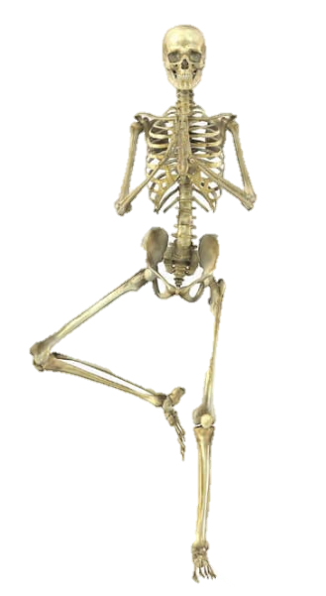
Спасибо за внимание!

Slide 22
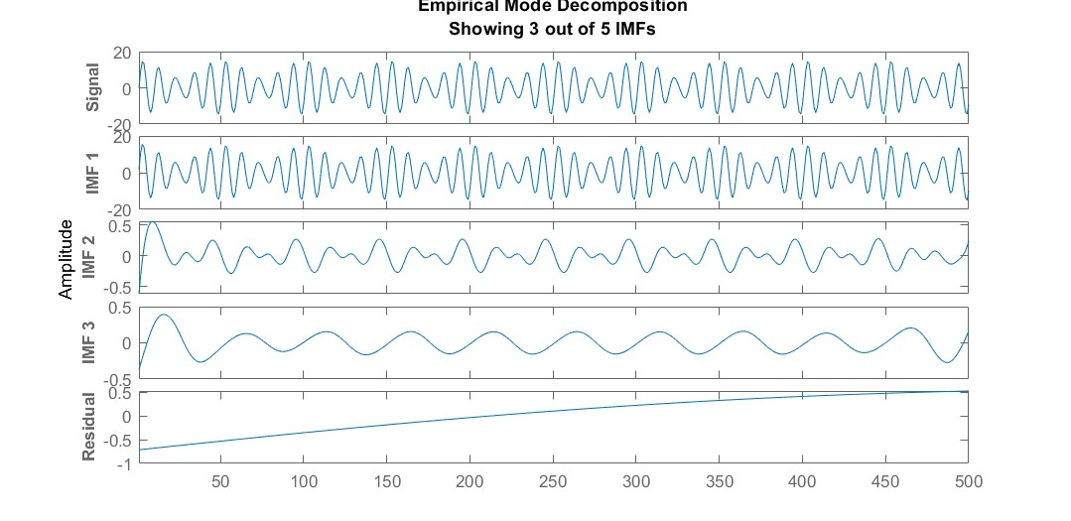


Проблема «смешения мод» метода Гильберта-Хуанга
x(t)=10·sin(2·pi·50·t)+5·sin(2·pi·60·t)
$H\left[φ_{i}\left(t\right)\right]=\frac{1}{π}V.P.\int_{−∞}^{+∞}{\frac{φ_{i}\left(t\right)}{t−x}dx=\frac{1}{π}\lim_{a→t−}{\int_{−∞}^{a}{\frac{φ_{i}\left(t\right)}{t−x}dx}}}$ + $\frac{1}{π}\lim_{a→t+}{\int_{a}^{+∞}{\frac{φ_{i}\left(t\right)}{t−x}dx}}$
Метод k-средних минимизирует сумму квадратов внутри кластеров.
$$WGSS=\sum_{i=1}^{k}{\sum_{x∈C_{i}}{{\left\|x−μ_{i}\right\|}^{2}}}$$
Индекс Калински-Харабаса:
$$СН\left(k\right)=\frac{BGSS/(k−1)}{WGSS/(n−k)}$$
BGSS — сумма квадратов расстояний между центрами кластеров,
Notes:
Итак, перейдем к первому пункту – оформление.
Основной просьбой со стороны подразделений было увеличить пространство презентации. Нам тоже показалось логичным и правильным, за счет уменьшения ширины корешка увеличить пространство для контента.
След. слайд

Slide 23
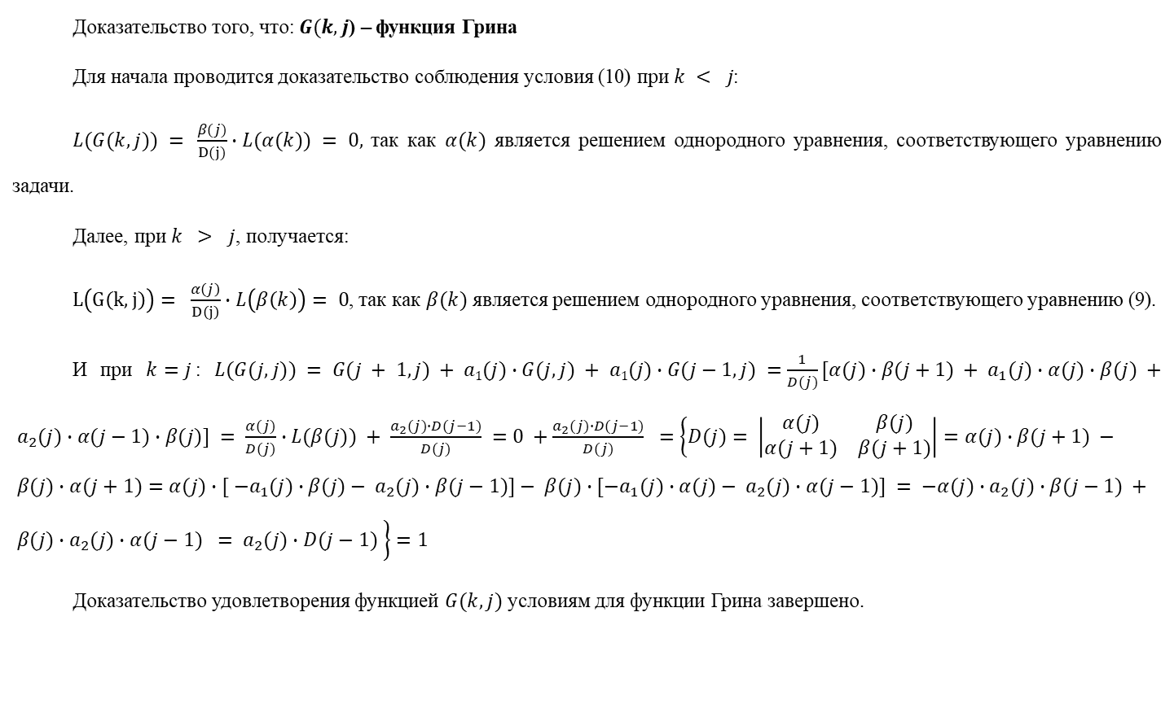
Доказательство того, что: $G(k,j$) – функция Грина
Для начала проводится доказательство соблюдения условия (10) при $k < j$:
$L(G(k,j)) =$ $\frac{β(j)}{D(j)}∙L(α(k)) = 0,$ так как $α(k)$ является решением однородного уравнения, соответствующего уравнению задачи.
Далее, при $k > j$, получается:
$L\left(G\left(k, j\right)\right)= \frac{α\left(j\right)}{D\left(j\right)}∙L\left(β\left(k\right)\right)= 0$, так как $β(k)$ является решением однородного уравнения, соответствующего уравнению (9).
И при $k=j$: $L(G(j, j)) = G(j + 1, j) + a1(j)∙G(j, j) + a1(j)∙G(j−1, j) =\frac{1}{D(j)}[α(j)∙β(j+1) + a_{1}(j)∙α(j)∙β(j) + a_{2}(j)∙α(j−1)∙β(j)] = \frac{α(j)}{D(j)}∙L(β(j)) + \frac{a_{2}(j)∙D(j−1)}{D(j)} =0 +\frac{a_{2}(j)∙D(j−1)}{D(j)} =\left\{D(j)= \left|\begin{matrix}α(j) & β(j) \\ α(j+1) & β(j+1)\end{matrix}\right|=α(j)∙β(j+1) − β(j)∙α(j+1)=α(j)∙[ −a_{1}(j)∙β(j)− a_{2}(j)∙β(j−1)]− β(j)∙[−a_{1}(j)∙α(j)− a_{2}(j)∙α(j−1)] = −α(j)∙a_{2}(j)∙β(j−1) + β(j)∙a_{2}(j)∙α(j−1) = a_{2}(j)∙D(j−1) \right\}=1$
Доказательство удовлетворения функцией $G(k,j)$ условиям для функции Грина завершено.

